Slide 1
GQ
GradQuest
나 졸업
가능해?
졸업요건 문서를
학생의 다음 행동으로
AI Document Builders Challenge 2026
Team 헌트릭스

Slide 2
02 THE PROBLEM
졸업 기준은 하나가 아니라 조합이다
같은 학과라도 학생마다 적용 규칙이 달라집니다.
01
입학연도
경과조치와 교양 기준
정보가 없는 것이 아니라
나에게 맞게 해석되지 않는 것이 문제
02
전공 형태
단일·복수·연계·융합트랙
03
3품 인증
인성·글로벌·창의·AI·인턴십
04
졸업평가
논문·시험·포스터·글로벌 활동
출처: 성균관대학교 2026 학사제도 안내 및 학과별 졸업요건 자료
02

Slide 3
03 MVP SCOPE
네 가지 복잡한 케이스로 먼저 검증한다
전체 학과를 얕게 다루기보다, 실제 팀의 전공 조합을 정확하게 구현했습니다.
01
화학공학부
반도체소재부품장비패키징 융합트랙 · 21학점
02
문헌정보학과
경제학과 복수전공 · 두 전공 졸업평가
03
글로벌경영학과
1순위 타깃 · I-Core와 글로벌 활동
04
소프트웨어학과
지정 DS 2과목 예외 · 6~7학기 조기졸업
MVP 기준: 2020~2024학번 샘플 데이터 · 최종 판정은 GLS 및 학과사무실 확인
03

Slide 4
04 DOCUMENT AI
AI는 문서를 읽고, 사람은 기준을 승인한다
정확도가 중요한 학사 규정은 자동화와 검수를 분리합니다.
01
02
03
04
문서 입력
→
Document Parse
→
규칙 검수
→
개인 진단
학사 PDF
성적표 이미지
표·문장·각주
구조 복원
입학연도·예외
원문 대조
부족 요건
다음 행동
Solar Q&A는 승인된 학생 데이터만 근거로 답변하고, 불확실한 조건은 ‘확인 필요’로 남깁니다.
출처: Upstage Document Parse 및 Solar Chat 공식 예제 (2026.07 확인)
04

Slide 5
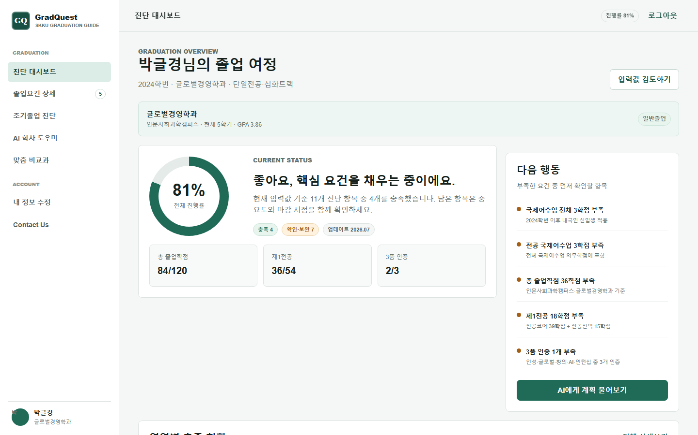
05 PRODUCT DEMO
한 화면에서 ‘얼마나’와 ‘무엇을’을 함께 본다
진행률 81%
11개 진단 항목을 하나의 상태로 요약
부족분을 숫자로
국제어·전공·3품의 남은 수치를 즉시 확인
다음 행동까지
미완료 요건을 우선순위로 정렬해 실행으로 연결
“나 졸업 가능해?”에
검색 결과가 아니라 체크리스트로 답합니다.
GradQuest 글로벌경영학과 데모 화면
05

Slide 6
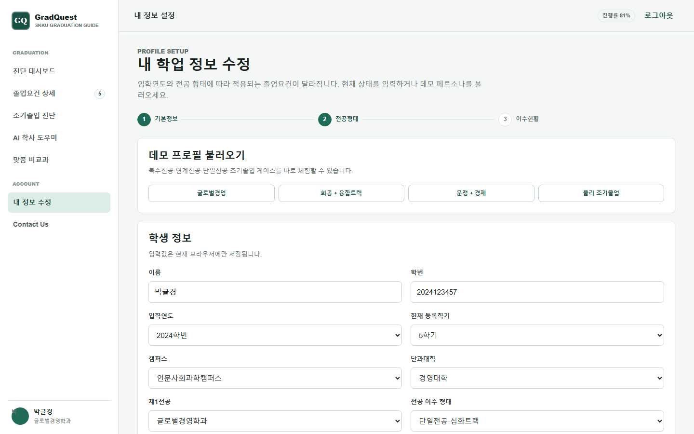
06 TRUST BY DESIGN
업로드 뒤 확인 단계가 신뢰를 만든다
AI가 읽은 값은 곧바로 판정에 쓰지 않습니다.
1
성적표 업로드
PDF·PNG·JPG
2
추출값 검토
원문과 수치 대조
3
학생 승인
수정 후 진단 반영
개인정보는 MVP에서 브라우저에만 저장 · 운영 버전은 학교 인증과 서버 보안 설계 필요
06

Slide 7
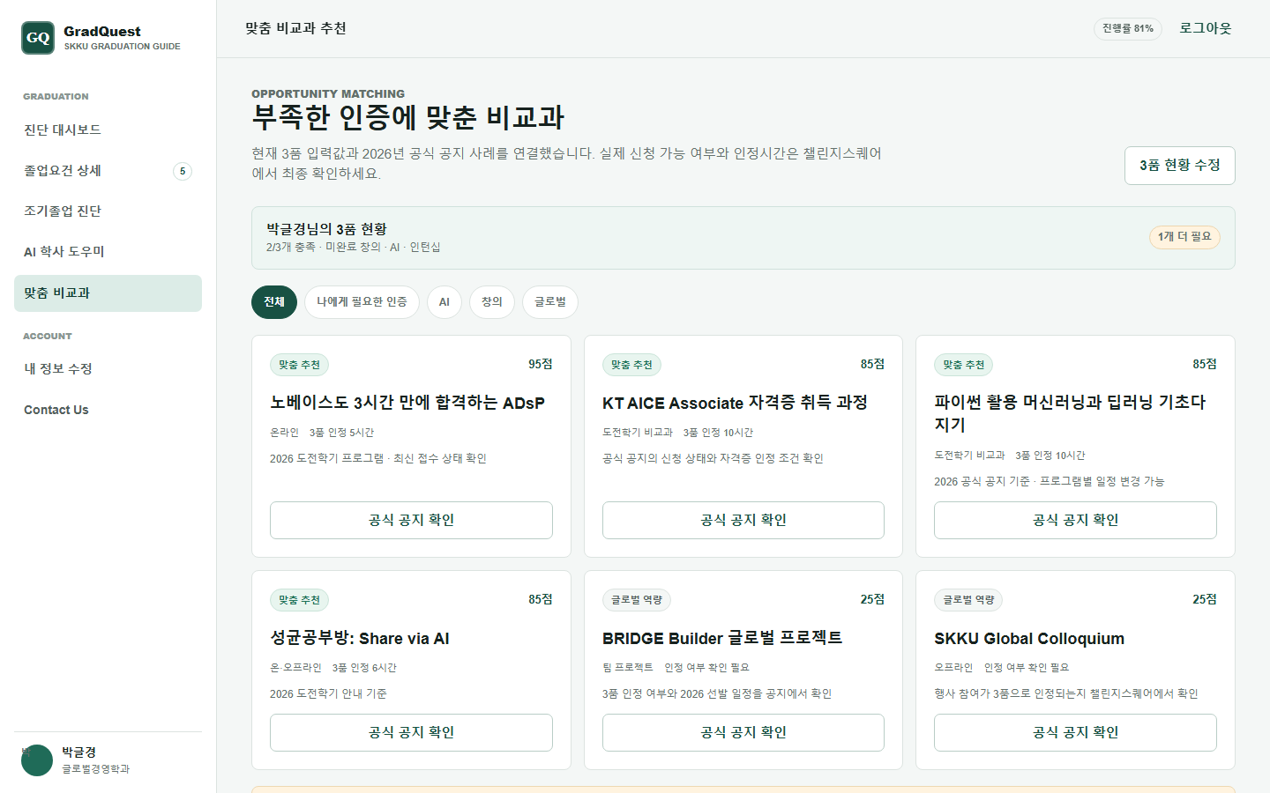
07 ACTIONABLE RECOMMENDATION
부족한 인증을 실제 프로그램과 연결한다
개인별 매칭 규칙
+70
미완료 인증과 일치
+15
공식 인정시간 명시
+10
온라인 참여 가능
추천은 공지를 대신하지 않습니다.
신청 상태와 최종 인정은 공식 페이지에서 확인합니다.
출처: 성균관대학교 2026 도전학기 및 비교과 공식 공지 사례
07

Slide 8
08 WHY GRADQUEST
학점 계산을 넘어 행동까지 이어지는 구조
01
규칙을 개인화
구현 구조
입학연도와 전공 형태를 함께 계산
HTML · CSS · JavaScript
페이지별 분리된 정적 UI
02
근거를 노출
↓
공식 출처와 확인 필요 조건을 표시
Vercel Serverless
API 키를 숨기는 프록시
↓
03
행동으로 연결
Upstage
Document Parse + Solar
과목·졸업평가·비교과를 다음 계획으로
GitHub Pages: 정적 기능 데모 · Vercel: Upstage API 포함 배포
현재 MVP는 localStorage 기반 데모 · 운영 버전에서는 인증·암호화·검수 워크플로 확장
08

Slide 9
GRADQUEST
졸업요건을 읽는 시간을,
준비하는 시간으로
흩어진 문서가 개인의 체크리스트와 다음 행동이 되는 순간
NOW
NEXT
SCALE
4개 페르소나
학과 규칙 검수
성균관대 전 학과
진단·조기졸업·비교과
관리자 승인 워크플로
비교과와 수강 계획 확장
Team 헌트릭스

